Slide 1

MVVM框架（Android）入坑指南
分享人：李建昌
Notes:
本次分享主要是分享一些MVVM相关的基本概念和一些初体验，因为之前我已经在项目中开始使用它，比如说PK的模块就已经开始尝试使用MVVM的模式来开发，所以就积累了一点想法跟大家分享一下。据我所知项目里面吉童、张进、顺忠、开武（当然也包括一些我没有点到的同学）都已经对MVVM的理解比较深了，不过还是有一些同学对MVVM还没有怎么了解的并且比较感兴趣的，所以本次分享的最重要一个目的就是，希望通过分享让MVVM在没接触过的同学心里埋下一颗种子。这也为我们后面设计和推广项目的MVVM框架埋下基础，当然这部分工作张进也是在主导开始，有兴趣的同学也可以一起参与到其中来。

Slide 2
目录
一、什么是MVVM？
二、为什么选择MVVM？
三、如何使用MVVM？
四、“一千个MVVM”的源码对比
五、如何落地跟项目相适配的MVVM框架？
Notes:
本次分享的主要内容分为五个部分。
主要就是讲解what、why、how，以及分析别人是怎么做的，最后总结我们应该怎么做。

Slide 3
1
什么是MVVM？
PART
架构的重要性、MVVM历史由来、思想、和MVC、MVP的对比
Notes:
第一部分，我们主要讲的是什么是MVVM，大概分析它的 历史由来，还有设计思想，还有和MVC、MVP的对比。

Slide 4
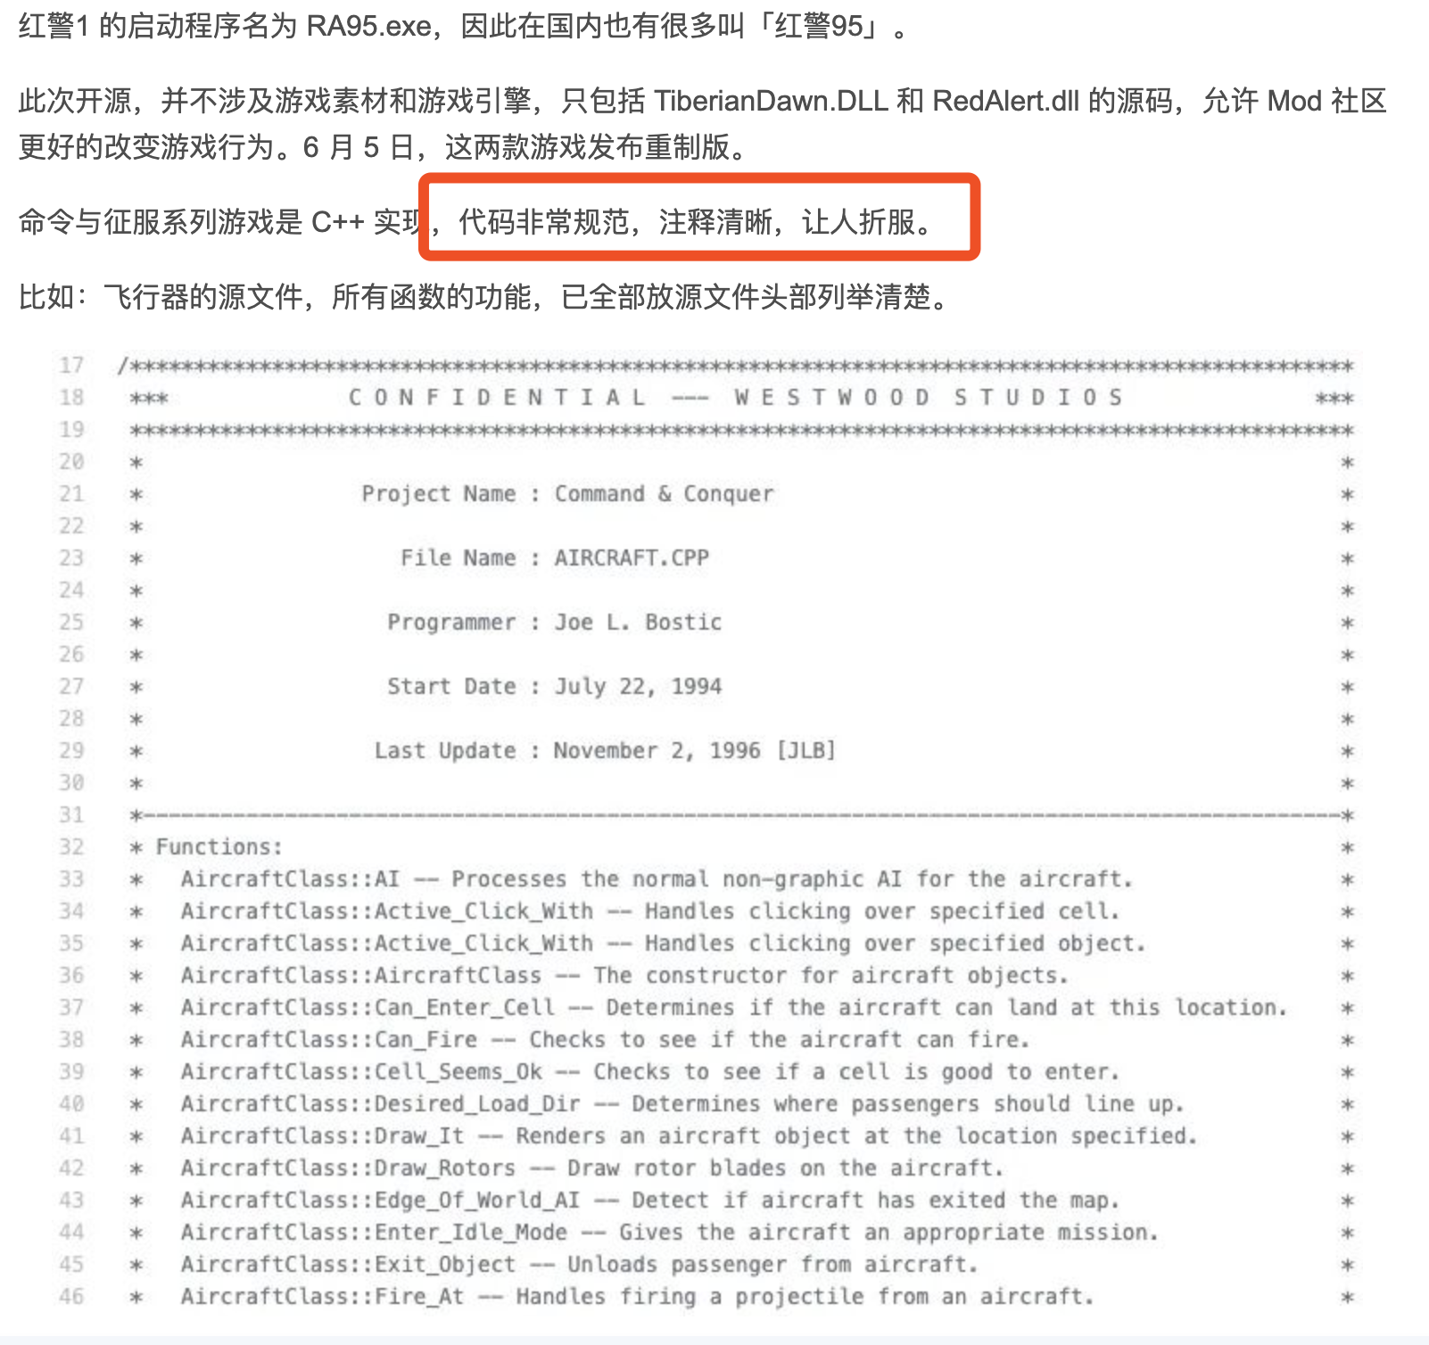
代码架构的重要性（秀色可餐）
1995年红警1游戏源码/游戏截图
Notes:
这是最近被刷屏的的红警1源码开源的截图，被广大网友称其代码秀色可餐，虽然已经是1995年的代码了，但是时至今日代码开源后可以看到，它的代码结构规范、注释清晰。
一个清晰的代码结构，合理的架构是项目可持续高效发展的关键，所以我们在无论在写什么代码的同时也要保持一个程序员的骄傲，告诉自己也是一个架构师。

Slide 5
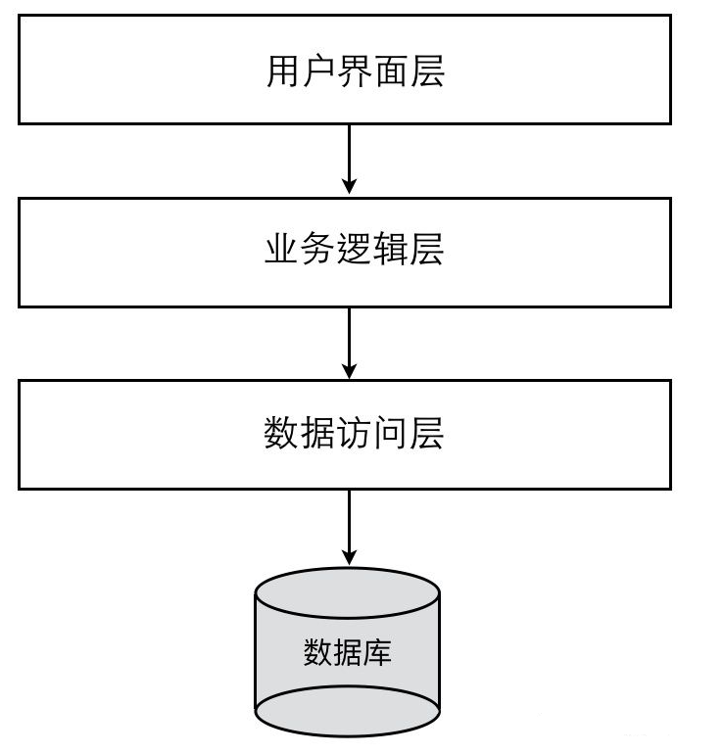
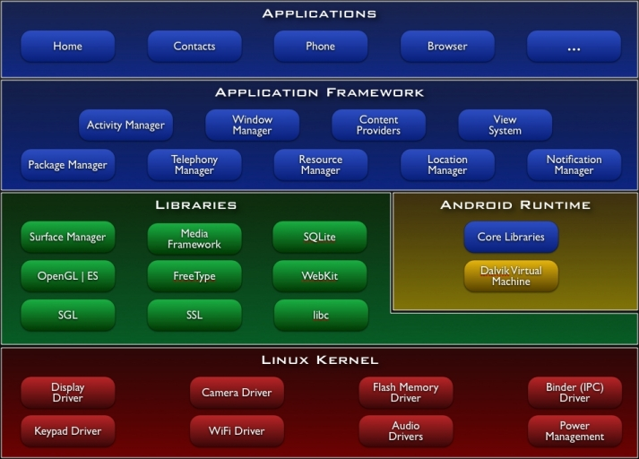

代码的“分层架构”
问题思考：
你知道在软件开发中使用最广泛的架构模式是什么吗？
答案：分层架构
常见的3层架构如左图所示，它包含3层结构：
展示层（Presentation tier），也称为 UI 层，也就是程序的界面部分。
业务层（business logic(domain) tier）， 业务层，是最为核心的一层。
数据层（Data tier），数据持久层。
MVC、MVP、MVVM都是
针对用户界面层而言的。
常见的3层架构
Android架构图
Notes:
首先我们先发散思维，思考这个问题，在软件开发中使用最广泛的架构模式是什么吗？
答案是分层架构。
为什么会是它？因为这是最符合开发者思维的架构，我们在程序开发的时候，很容易就会产生分层的思想。举个例子，比如说我们很熟悉的Android架构图。它分成了应用层，应用框架层，代码库，Linux内核等。这就是一种分层架构思想。
口语中的“抽取”、“上层”、“下层”，“业务代码”，“基础代码”，这些都是蕴含了分层的思想。
分层架构它在程序开发中被广泛使用，通常又叫做N层架构，而最常见的是3层架构。
分别是用户界面层，业务逻辑层，还有数据层。
这三层是根据具体场景而言的，比如说在Android系统中，我们的Bigo Live就是用户界面层。但是在Bigo Live里面，类似一些Activity的跟用户打交道的类就是展示层。
而我们所要讨论的MVVM、MVP、MVC这些架构在Bigo Live都是针对展示层而言的，即它们只是对Activity的分层，这对于一个项目来说只是冰山一角，所以说架构之路任重道远，比如说我们的Service组件的代码架构、进程通信的架构、网络层的架构等等，这里就不展开讲了。我们本文针对的也只是Activity的架构设计。

Slide 6
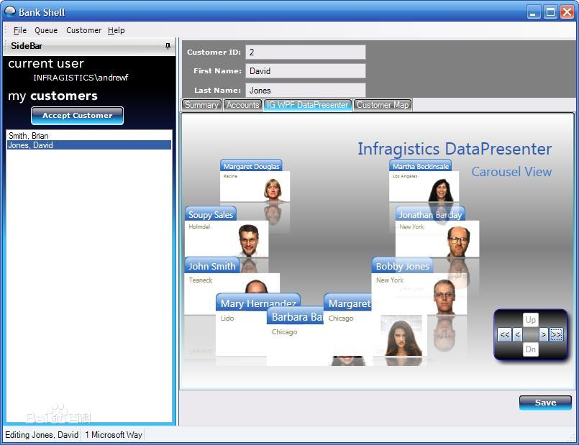
MVVM的历史由来
MVVM它是由微软架构师Ken Cooper和Ted Peters 发明的。它是一种适用于所有展示UI界面的应用程序开发模式，并能够使数据和业务逻辑独立于UI进行处理。
它最初被应用到了WPF（Microsoft的.NET图形系统），如左图所示。
MVVM模式最终也被.NET以外的程序开发者所喜爱，如在Web、
iOS，包括Android开发中广泛使用。
Windows Presentation Foundation
Notes:
最初是应用到了.NET开发语言里面，后来被发扬光大，在Web和iOS，乃至现在的Android中广泛使用。

Slide 7
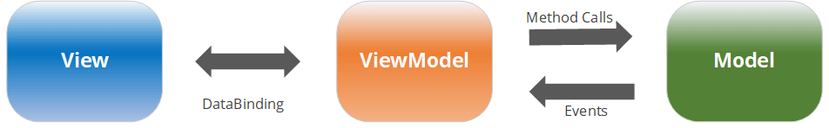
MVVM模式的分层
常见的MVVM分层
非Google的DataBinding框架
这里的分层只是一种思想，
而非实现！
View：负责UI绘制和用户交互。
乍一看，MVVM好像和MVP没什么区别？
Model：实体模型，负责数据源的管理逻辑。
ViewModel：负责完成View与Model的交互，和业务处理逻辑。
Notes:
这里首先提出业界公认的一种MVVM标准。
关于MVVM的理解，公认的一点就是把代码分成了三个模块，一个是View层，一个是ViewModel层，一个是Model层。
View：负责UI绘制和用户交互。
Model：实体模型，负责数据源的管理逻辑。
ViewModel：负责完成View与Model的交互，和业务处理逻辑。
View层和ViewModel层通过引用或者DataBinding、依赖注入等方式进行交互。倒计时例子。
ViewModel和Model层的联系则是通过方法调用和实现回调等方式进行交互。
最终使得View层和Model层不会有直接的联系，而是通过ViewModel层，而ViewModel层也可以通过各种框架实现和View的分离，ViewModel不需要持有View层的引用即可实现和View的通信，最终实现ViewModel和Model都能独立于UI层独立工作。
注意，图片上的View和ViewModel的联系所指的DataBinding并非Google 2015年推出的DataBinding框架，这里只是一个思想，而它可以有很多的实现方式，DataBinding框架只是其中的一种框架实现工具。
众所周知，DataBinding在15年推出以来，一直被Android开发者所诟病，而且它也被冠以MVVM的框架实现工具，所以很多开发者谈MVVM色变，会觉得MVVM就是DataBinding，其实不是这样的，MVVM只是一种开发模式，而Google的DataBinding只是一种实现方式，我们大可不必使用DataBinding就可以使用MVVM模式，所以请大胆拥抱MVVM把！

Slide 8
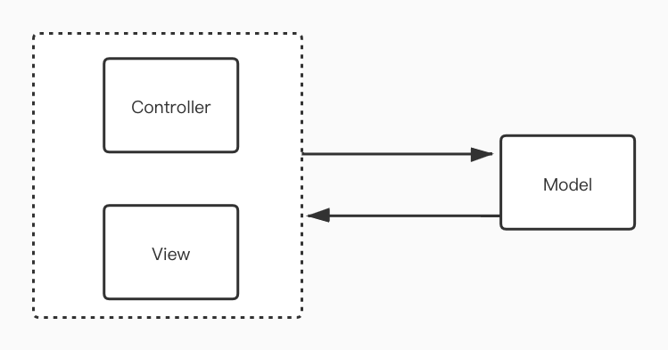
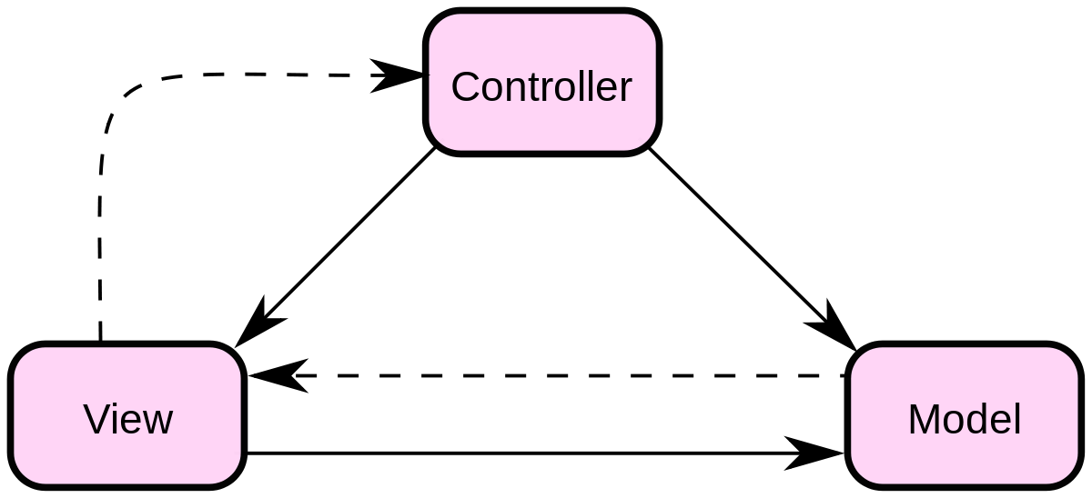
Android中MVVM、MVC、MVP的区别？
由于每种架构模式在不同语言上面的实现方式会不太一样，所以这里对比在Android里面这三种架构的区别。
MVC架构
理想很丰满，现实很骨感！
在Android中，如果使用XML作为View层的话，它的功能是非常弱的，对于一些UI之间的交互或者是用户交互事件的处理能力都是不足的，我们需要依赖Activity来处理部分View层的工作，但是Activity还充当了Controller的角色进行逻辑处理，所以MVC在Android中就演变成了Model-View的框架，而弊端就是Activity的代码行数爆炸。所以这种方式也是直接被很多开发者所放弃。
View层 | 负责UI的展示和处理逻辑（可能需要处理用户的交互事件）
Controller层 | 逻辑层，持有View和Model的引用，既可以改变UI，也可以和数据层进行通信。
Model层 | 主要负责数据的管理。
Android中的MVC演变成了Model-View结构
理想状态下的MVC架构
Notes:
之所以说是理想的MVC模式，是因为MVC使用比较多的场景是Web服务器开发，对于服务器来说，一些Web请求会直接从Web页传到服务器的Controller，所以Controller需要持有View层和Model层的引用，因为用户的交互请求有可能是更新UI，也有可能是触发数据层的变化，而View层也有可能不需要经过Controller就可以进行操作Model层，所以MVC在服务器开发中在一定程度上可以对代码进行分层解耦。
但是理想很美满，现实很丰满。在Android中，XML作为View层的能力太弱了，很多View层UI交互工作需要在Activity中处理，而Activity又兼任了Controller层的角色，所以最终就导致了MVC在Android中演变成了Model-View的模式，Activity扮演View和Controller的角色，所以缺点也很明显，就是最终Activity的代码量爆炸！

Slide 9
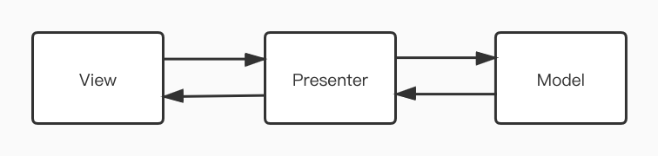
Android中MVVM、MVC、MVP的区别？
由于每种架构模式在不同语言上面的实现方式会不太一样，所以这里对比在Android里面这三种架构的区别。
MVP架构
MVP架构的核心理念是遵循接口隔离原则，把M、V、P层分别抽象出接口，每一层之间只暴露接口给其他层引用，实现层内代码高内聚，层间代码低耦合。
Presenter作为View层和Model层的交互桥梁，同时把逻辑代码放到Presenter层，Activity/Fragment只专注于UI的处理，最终大大减轻Activity的代码量。这也解决了MVC模式最重要的Activity代码量爆炸的问题。
MVP架构
MVP的一些弊端
1 | 接口的颗粒度大小不好控制，容易导致接口过多或者是解耦失败。
2 | M层或者P层需要手动调用V层的接口进行更新UI，相对来说缺乏自动性、监听性。
3 | MVP是以UI驱动的模型，更新UI需要判断能拿到控件的引用，是否在UI线程，Activity是否销毁等。
4 | P层代码随着业务复杂也会导致代码复杂。（当然，可以再次划分成更小的MVP模块来解决）
5 | 当需要改变V层接口时，需要相应改变P层调用（甚至M层调用），牵一发而动全身。
Notes:
优点就是把Activity归结到了View层，把业务逻辑放到了Presenter层，Model层则专注数据的处理。大大减轻了Activity的代码量。
介绍MVP架构，带来的好处。但同时伴随的一些弊端。

Slide 10
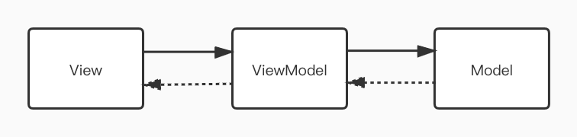
Android中MVVM、MVC、MVP的区别？
由于每种架构模式在不同语言上面的实现方式会不太一样，所以这里对比在Android里面这三种架构的区别。
MVVM架构
MVVM在Android的实现中，虽然可能最终实现不一样，但是基本的核心理念都遵循以下几点：
1、以数据驱动UI是MVVM的极致目标。
2、View层、Model层和MVP一样，而ViewModel层是一个新的概念，它主要作用有如下，如管理View层的唯一直接数据源、试图状态和有关状态的操作。
3、方法调用是单向的，从View->ViewModel->Model，而不会反向调用，尽最大能力保证高内聚、低耦合。
4、利用JetPack提供的架构组件进行架构封装。
MVVM架构
Notes:
MVVM在Android的实现中，虽然可能最终实现不一样，但是基本的核心理念都遵循以下几点：
1、以数据驱动UI是MVVM的极致目标。
2、View层、Model层和MVP一样，而ViewModel层是一个新的概念，它主要作用有如下，如管理View层的唯一直接数据源、试图状态和有关状态的操作。
3、方法调用是单向的，从View->ViewModel->Model，而不会反向调用，尽最大能力保证高内聚、低耦合。
4、利用JetPack提供的架构组件进行架构封装。

Slide 11
2
为什么选择MVVM？
PART
MVVM可以给项目什么方面的帮助？优势是什么？

Slide 12
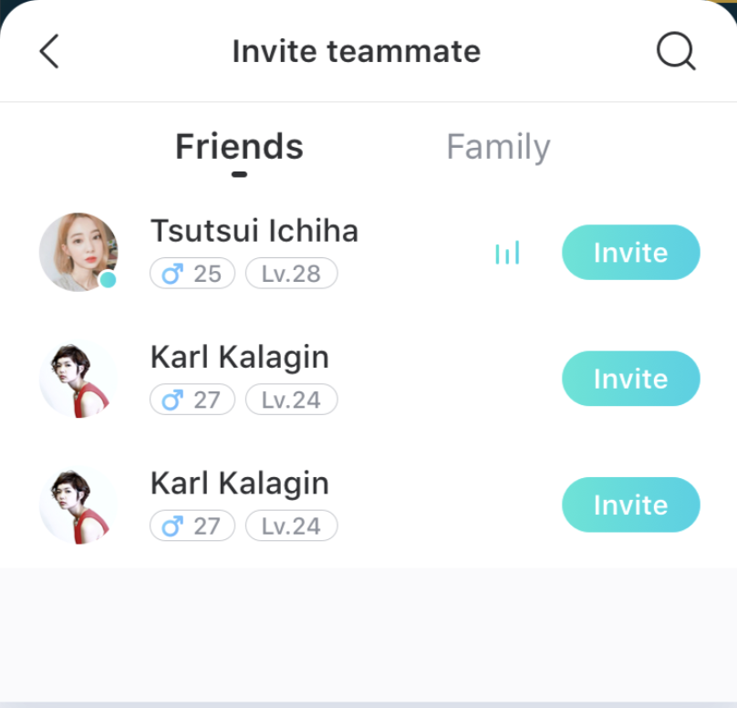
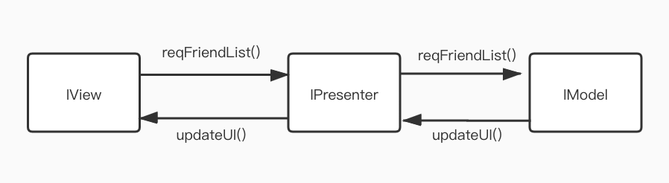
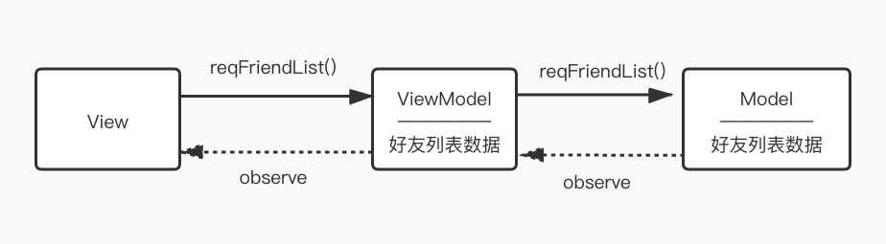
MVVM优势（一）：数据驱动、自动更新UI
数据驱动的定义就是以数据为核心，用数据去驱动UI的变化。
当然，它在Android中也有不同的实现方式，如DataBinding，LiveData等，都可以实现数据驱动UI变化的功能。
举个例子：如在直播间里面拉取好友列表，打开页面向服务器拉取到一个好友列表数据，然后进行UI的更新。
Notes:
相信你可以看到我们在ViewModel和Model都定义了好友列表数据，这里为什么要定义两个呢？这里就涉及到一个单一可靠数据源的概念，View层监听的数据源应该是单一，并且可靠的，但是ViewModel需要可能会同时从多个数据源拿数据，所以我们可能会有多个Model，那么ViewModel需要整合这个单一可靠性的逻辑，保证对于View层来说数据源是单一可靠的。
MVP的实现:
View层通过调用Presenter层的req接口，Presenter再调用Model层的req，待Model拉取到数据时，通过调取Presenter的updateUI接口，Presenter需要手动切换到UI线程，再调用View层的updateUI接口进行UI更新。
使用这种方式，View层只能提供更新UI的接口被动更新UI，是一种以UI和事件驱动的传统模型。
MVVM的实现:
View层直接调用ViewModel的reqFriendList()方法，ViewModel对数据进行预处理后调用Model的req方法。
然后ViewModel通过监听Model层定义的好友列表数据是否变化，如果变化则修改自己内部的好友列表数据，由于View层监听了ViewModel层的好友列表数据，只要发现它发生变化时，View层就会自动触发UI的更新。
这样实现可以避免了反向调用的问题，而且可以实现View层和ViewModel、Model的生命周期不一致，从合理性的角度出发来说，确实应该如此，Model层的数据有可能是跟随整个应用的生命周期的，而我们的View层则是可能随时被销毁掉，那么View层只需要关心在自己的生命周期里面数据是否变化，从而决定是否更新UI即可。

Slide 13
MVVM优势（其他）
低耦合度
可复用性
M、V、VM每一个模块都是相对比较独立的，当其中一个模块里面的实现改变了，也不影响其他模块正常使用。
ViewModel可以复用到多个View里面，同理Model也是可以在多个VM中复用。
单元测试
团队合作
View层可以使用Espresso进行界面插桩测试。
ViewModel、Model层都可以使用Junit进行单元测试。
MVVM由于自身上的View层和VM层松散耦合，在分工上也是可以让两个开发分别进行View层和ViewModel层的开发。
Notes:
ViewModel：独立于UI，它只关心如何处理数据和业务逻辑，并不需要关心UI。
Model：只需要对数据源进行维护。
View：只需要进行UI的更新和决定处理数据的时机。
低耦合度：所谓的低耦合是指每个模块的功能都是比较单一，少依赖于其他模块，在MVVM中，每个模块都是能够在不依赖其他模块的情况下进行逻辑处理，所以它是低耦合度的。简单来说，就是每一个模块里面更换了实现，也不需要改动到其他模块，这就是低耦合。
Espresso：https://blog.csdn.net/lyabc123456/article/details/89875578

Slide 14
3
如何使用MVVM？
PART
Jetpack相关组件介绍、站在巨人的肩膀上大胆拥抱MVVM

Slide 15
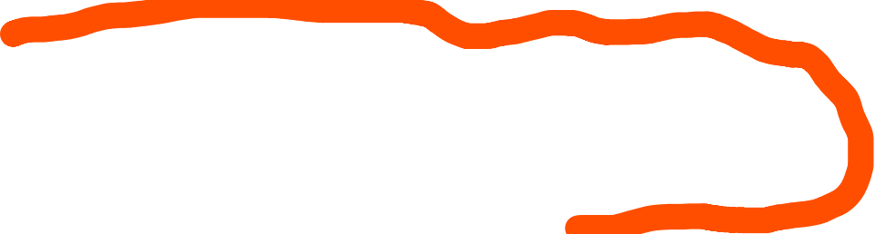
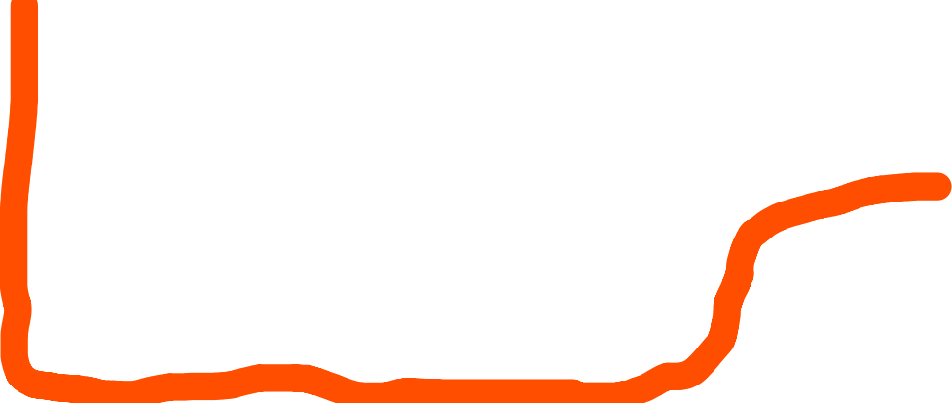

MVVM大利器
2018年Google I/O大会上，Google发布了Android Jetpack架构组件，它也是被誉为天生为MVVM服务的组件！此外，官方语言Kotlin的一些特性也可以被用以使用到MVVM架构的搭建中。下面列举一些跟MVVM相关的大利器。
必须使用
PS：由于Jetpack内容过多，这里只介绍跟MVVM相关的常用组件。
Lifecycles
LiveData
1
2
生命周期感知型组件可以帮助我们更好地精简管理代码。
LiveData是一种可观察的具备生命周期感知能力的数据存储类。
ViewModel
Coroutines
3
4
具备和Activity/Fragment相同生命周期的数据管理辅助类。
Kotlin的协程可以帮助我们把异步调用改成同步调用。
DataBinding
Dagger2
5
6
可以使用声明性格式（而非程序化地）将布局中的界面组件绑定到应用中的数据源。
依赖注入库
Notes:
我们知道了MVVM只是一种开发模式，具体使用还是依赖于具体的实现，在不同的语言里面实现方式是不一样的。
这里列举了常用的MVVM实现工具，包括Lifecycles、LiveData、ViewModel、Coroutines、DataBinding、Dagger2。
其中前三个是必须的，另外三个不一定需要，只是使用它可能会让我们的代码更优雅，或者说提供了另外的一些实现思路。
可能还有一些人不知道怎么使用这些工具，那么就简单过一下每个工具的作用。

Slide 16
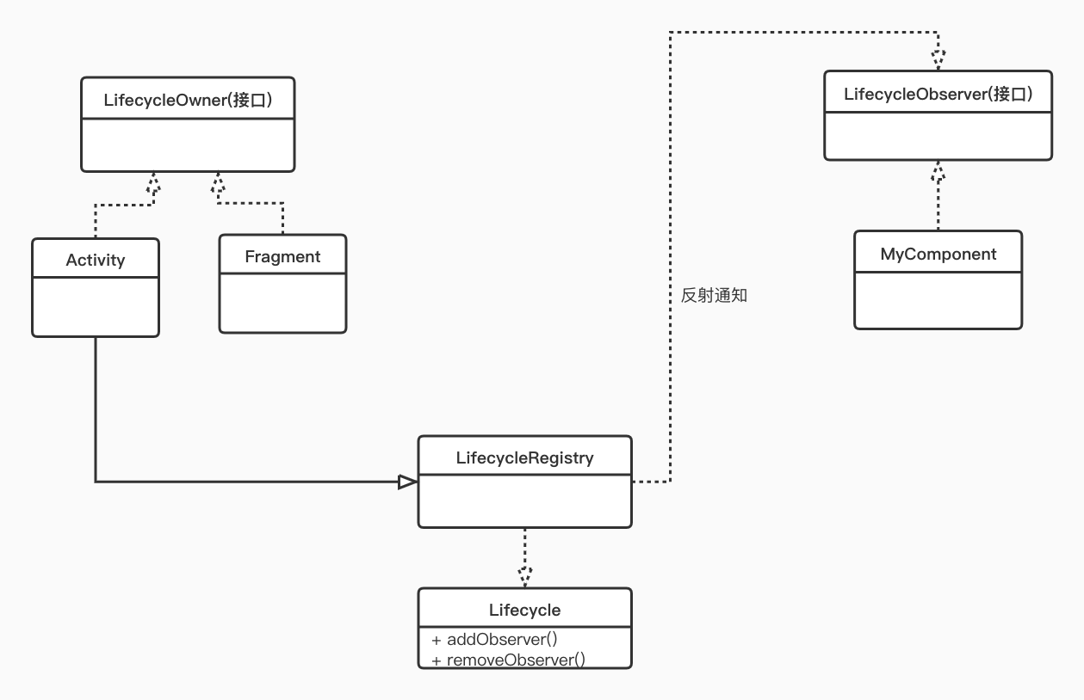
利器一：Lifecycles
一、Lifecycles简介
Lifecycles相信大家也都不陌生了，在我们项目中经常使用的AbstractComponent就是通过使用Lifecycles来监听Activity的生命周期，从而使得每一个Component都具备了和Activity一样的生命周期，这样我们就可以把不同模块的开发逻辑都划分到不同的Component，从而简化Activity的代码量。
二、原理
使用了观察者模式，Activity/Fragment是一个被观察者，实现了LifecycleOwner(接口)，而需要感知生命周期的组件作为观察者，需要实现LifecycleObserver(接口)， Activity/Fragment持有一个LifecycleRegistry对象，它相当于联系LifecycleOwner和LifecycleObserver的桥梁，当Activity/Fragmen生命周期变化时， LifecycleRegistry通过反射通知到LifecycleObserver的实现类，具体流程图如左图所示。
作用：抽取出和Activity生命周期同步的Component作为
View层，简化Activity代码。
Notes:
作用：抽取出和Activity生命周期同步的Component作为
View层，简化Activity代码。

Slide 17
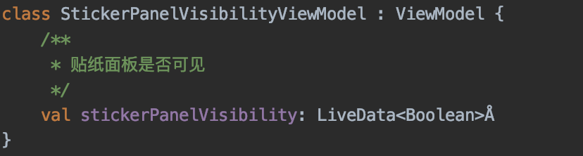
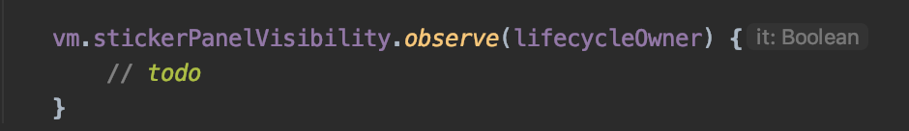

利器二：LiveData
一、LiveData简介
LiveData 是一种可观察的数据存储器类，并且具备感知生命周期变化的能力。这种感知能力可确保 LiveData 仅更新处于活跃生命周期状态的应用组件观察者。它一般是在ViewModel中创建。
二、原理
LiveData也是基于观察者模式实现的，当LiveData被监听时，要求传入LifeCycleOwner，一般是对应的Activity或者Fragment，当LiveData数据变化时，就会判LifeCycleOwner是否销毁，如果没有销毁就会通知观察者数据已经发生改变。
三、作用
LiveData可以说是MVVM数据驱动思想的重要一环，我们都知道View层是单向引用ViewModel的，所以当ViewModel需要触发更新UI时，除了DataBinding，目前来说就只有LiveData是比较适合的了，View层只要通过监听ViewModel的唯一可靠数据源LiveData，只要LiveData数据改变，就可以出发View层自动改变UI。
从设计上来讲，它为实现ViewModel解耦扮演着非常重要的一个角色。
observe
四、优势
1、LiveData具备生命周期感知能力，可以避免在Activity/Fragment被销毁时通知到Observe对象。
2、不会发生内存泄漏。观察者会绑定到Lifecycle对象，并在其关联的生命周期销毁时进行自我清理。
3、共享数据。利用LiveData还可以实现共享操作事件管理，从而实现组件之间的通信。
4、数据始终保持最新状态。
Notes:
作用：抽取出和Activity生命周期同步的Component作为
View层，简化Activity代码。
四、优势
3、如Likee实现的MVVM框架，ViewComponent之间的通信是通过共享ViewModel实现的，不同模块通过监听和修改同一个LiveData，可以实现组件之间的通信。
4、如果生命周期变为非活跃状态，它会在再次变为活跃状态时接收最新的数据。例如，曾经在后台的 Activity 会在返回前台后立即接收最新的数据。
使用非常简单。

Slide 18
利器三：ViewModel
一、ViewModel简介
ViewModel是基于LifeCycle实现的跟Activity/Fragment具备相同生命周期的辅助程序类。它的作用就是减轻View层的负担，把和UI无关的业务逻辑和数据管理都从View层分离出来，放到ViewModel里面，ViewModel还能自动进行生命周期结束回调，我们可以在onClear方法里面进行延时/耗时任务进行移除，或者释放资源。
二、生命周期
三、作用
ViewModel在MVVM中扮演的角色就是VM层，它是不依赖于UI的独立模块，它主要是用来维护非UI的数据、状态的业务逻辑，保证了View层单一职责。
其次，它可以被多个View所持有，所以也可以用它来实现不同模块间的信息交互。
Notes:
生命周期：ViewModel对象存在的时间范围是获取ViewModel时传递给ViewModelProvider的Lifecycle。ViewModel将一直留在内存中，直到限定其存在时间范围的Lifecycle永久消失：对于Activity，是在Activity完成时；而对于Fragment，是在Fragment分离时。具体生命周期如下图所示。

Slide 19
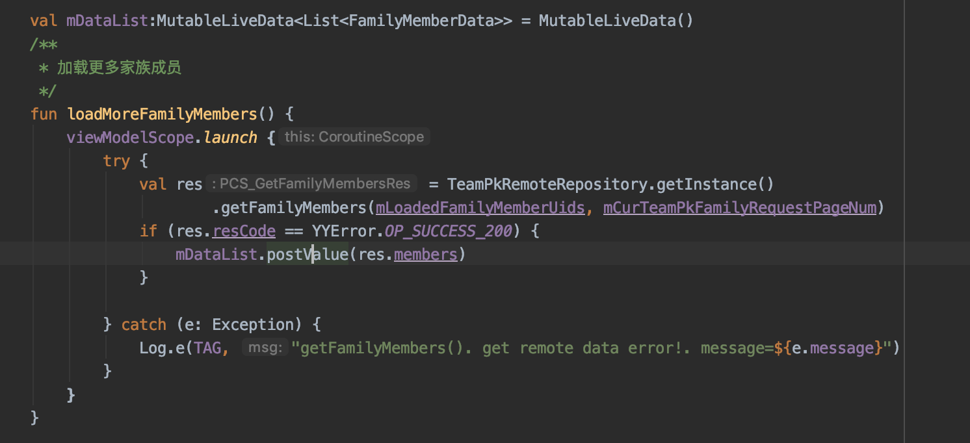
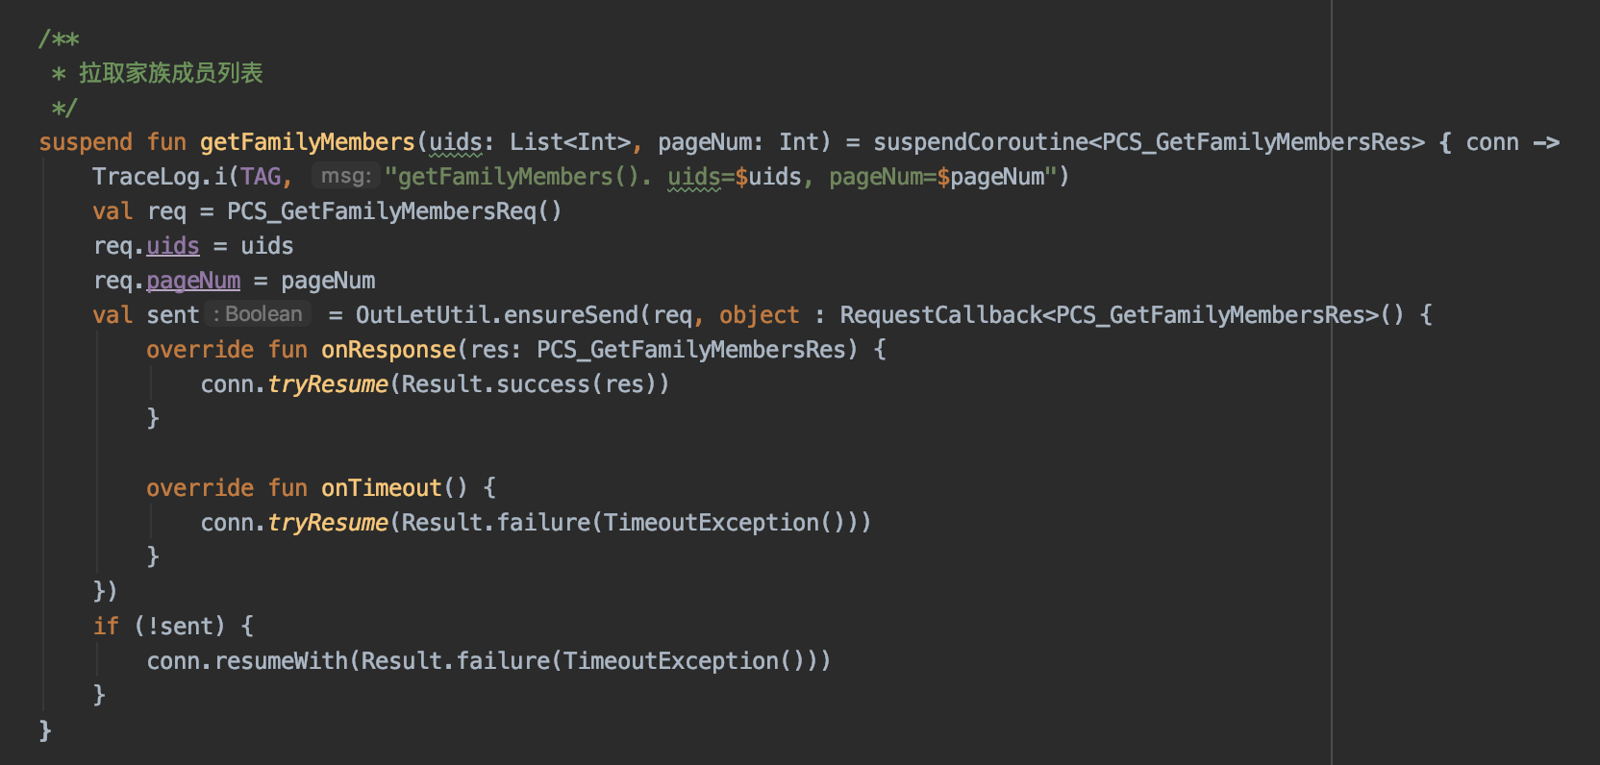

利器四：协程
一、协程简介
Kotlin已经成了Android的官方开发语言，其协程特性也深受广大开发者所喜爱，协程最大的优点之一就是能够把异步的代码改成同步，我们可以利用这特性进行VM层和M层的通信。
ViewModel层代码
二、作用
通过协程，可以实现避免了Model和ViewModel双向依赖的问题。
三、VM和M层的通信方式
再次祭出MVVM的模型图，VM通过单向引用调用Model层的方法，由于Model层的生命周期往往比ViewModel的时间更长，所以这里不能让Model持有VM的引用，那么VM如何拿到Model层变化后的数据呢？两种方式：
第一种，类似View监听ViewModel的LiveData数据，在Model里面定义自己的LiveData，让ViewModel监听Model的LiveData变化。
第二种，通过方法的返回值，把Model的结果返回给VM调用的方法的返回值。但是！Model层对数据的curl操作往往是异步的，要想能够让数据能够穿行地返回，这里就需要依赖Kotlin的协程功能，把异步请求的数据通过同步的方式返回给VM层，从而实现VM层监听Model层的数据变化。
Model层代码
Notes:
利用协程把函数挂起，等待数据返回时触发ViewModel的res拿到数据，从而触发ViewModel的数据改变。

Slide 20
利器五：DataBinding
一、DataBinding简介
我们前面说过，View和VM之间可以通过LiveData实现单向事件传递，而DataBinding工具库也可以帮助我们实现View和VM的双向数据绑定，而不需要VM依赖View层。
二、作用
DataBinding支持双向数据绑定，XML可以直接设置数据源为ViewModel的LiveData，当用户交互界面触发数据改变时，也会直接改变了ViewModel的数据，同时View层也会监听LiveData的变化，并做相应的UI改变。
所以DataBinding可以不需要View和VM进行相互依赖就能实现双向的数据传递，所以它也是Google官方比较推荐的框架工具之一。
三、缺点
DataBinding的优点非常明显，但是它的缺点也是非常明显。
1、双向绑定需要在View里面绑定Model，会导致复用View比较困难。
2、定位UI问题的时候比较困难，不确定是View的BUG还是Model的Bug。
Notes:
生命周期：ViewModel对象存在的时间范围是获取ViewModel时传递给ViewModelProvider的Lifecycle。ViewModel将一直留在内存中，直到限定其存在时间范围的Lifecycle永久消失：对于Activity，是在Activity完成时；而对于Fragment，是在Fragment分离时。具体生命周期如下图所示。

Slide 21
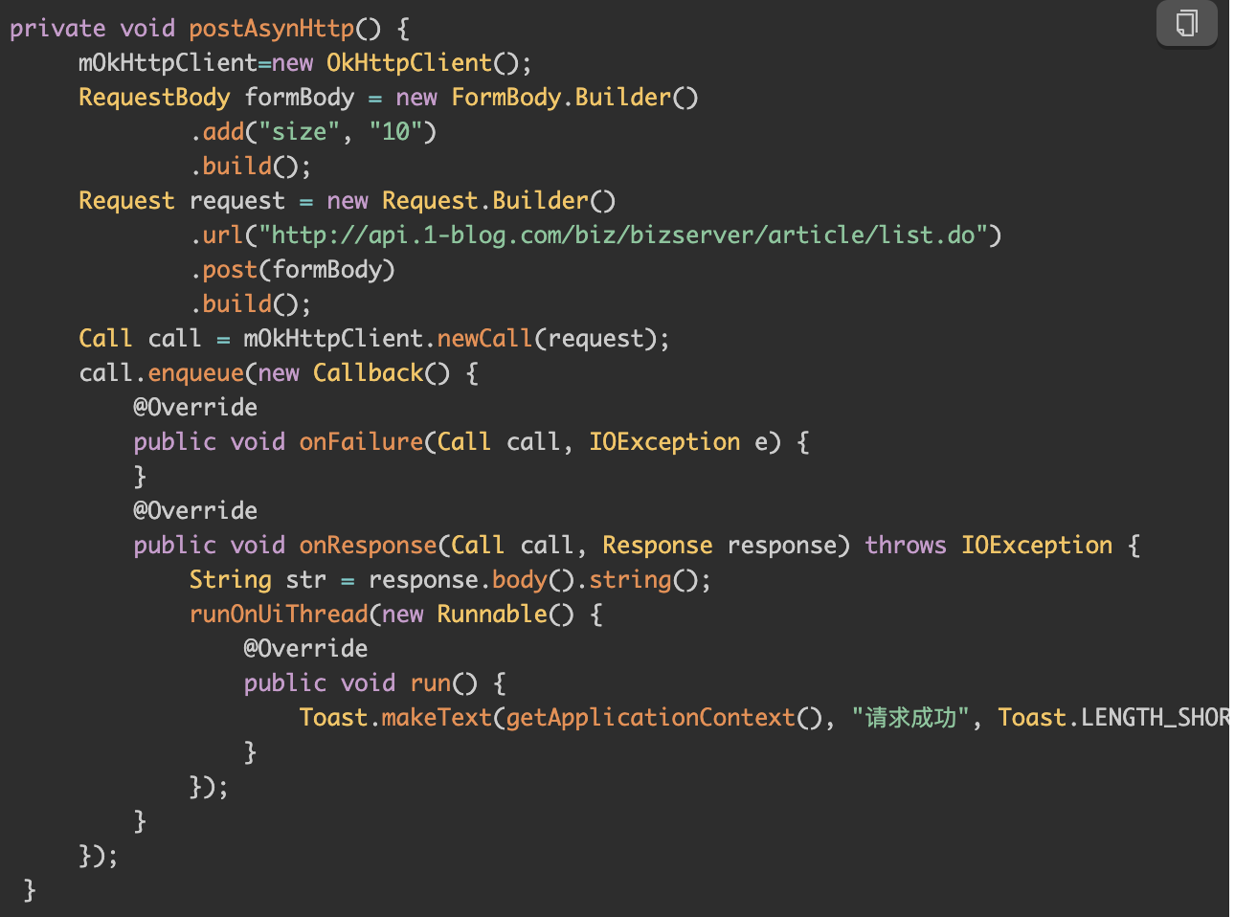
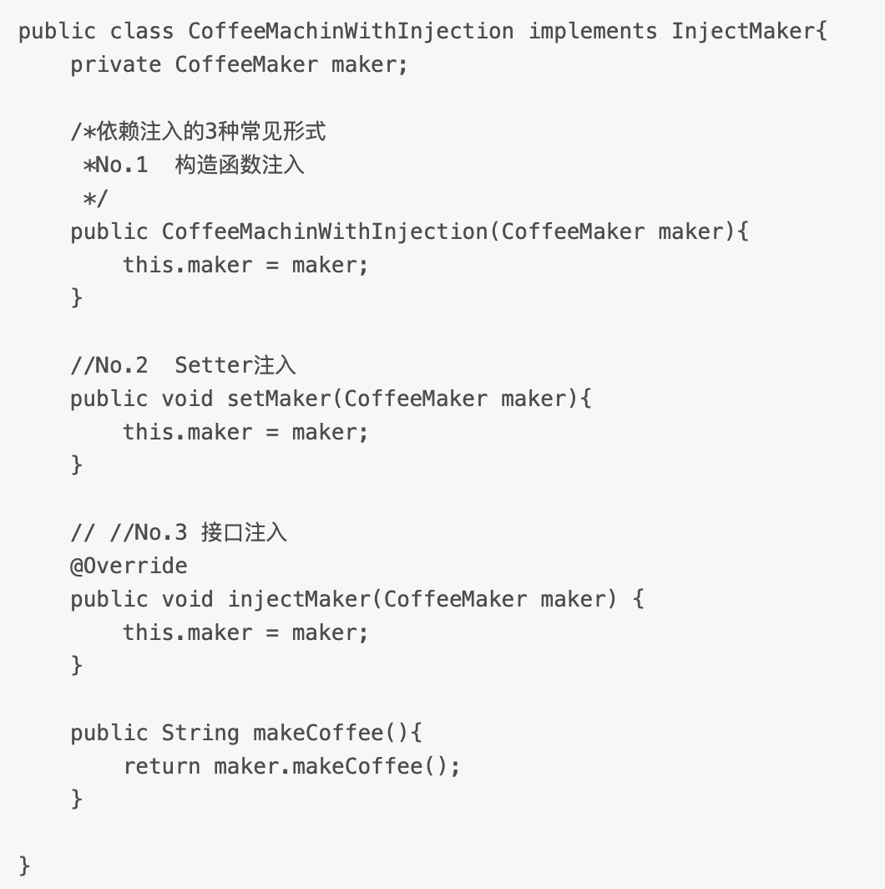
利器六：Dagger2
一、Daager2简介
Dagger是为Android和Java平台提供的一个完全静态的，在编译时进行依赖注入的框架。
二、依赖注入
Hard Init：在一个类中创建另一个对象的实例，从而持有它的依赖，这个称为 Hard Init。
依赖注入：避免Hard Init的依赖方式。常见的三种依赖注入有构造函数注入、setter注入、接口注入。
三、Dagger2作用
使用Dagger2提供注入的方式来获取到对象的使用，我们可以通过它来把一些复用性比较强的类（比如说网络服务、数据库服务等）改造成依赖注入的方式来获取。
不过Dagger2也是一把双刃剑，学习成本比较高，使用不当容易出现编译问题。
Notes:
https://dreamerhome.github.io/2016/07/07/dagger/ dagger2
我们在项目中，经常会需要在一个对象里面去创建另一个对象的实例，比如说MVP结构中，大部分的框架都是在View层里面创建Presenter的实例，类似这种创建依赖的方式，我们都叫做Hard Init。
Hard Init会导致什么问题呢？过多的相互依赖会导致代码难以维护，因为在一个对象里面去创建另一个对象，你往往需要知道另一个对象依赖什么对象，当它依赖的对象变更的时候，你对他的创建代码也会跟着变化，这种由于局部代码的小修改而导致大面积的改代码，对项目稳定性和代码的整洁性都是有害的。
比如说，View里面创建了Presenter，创建Presenter的时候需要设置一个参数，当需求变动，Presenter需要依赖两个乃至N个参数初始化时，View对Presenter的Hard Init代码也需要跟着变化，这对于开发者来说是不原因见到的。
而解决这种Hard Init的方式就需要通过依赖注入，依赖注入主要有三种途径：
1、构造方法注入依赖对象
2、set方法注入依赖对象
3、通过接口注入依赖对象
依赖注入非常简单，我们只要用以上其中一种就能避免Hard Init带来的问题，但是，如果是手动进行依赖注入的话，随着依赖注入越来越多，重复代码就会越来越多。
Dagger2就走向了历史的舞台，它的实际原理就是以上三种方式，只不过它能帮助我们自动生成依赖代码，避免重复代码编写。

Slide 22
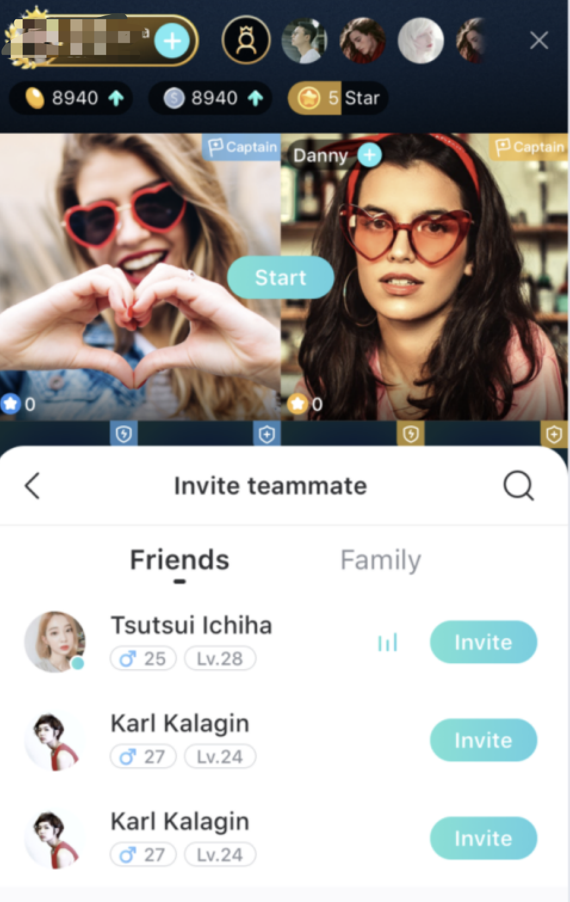
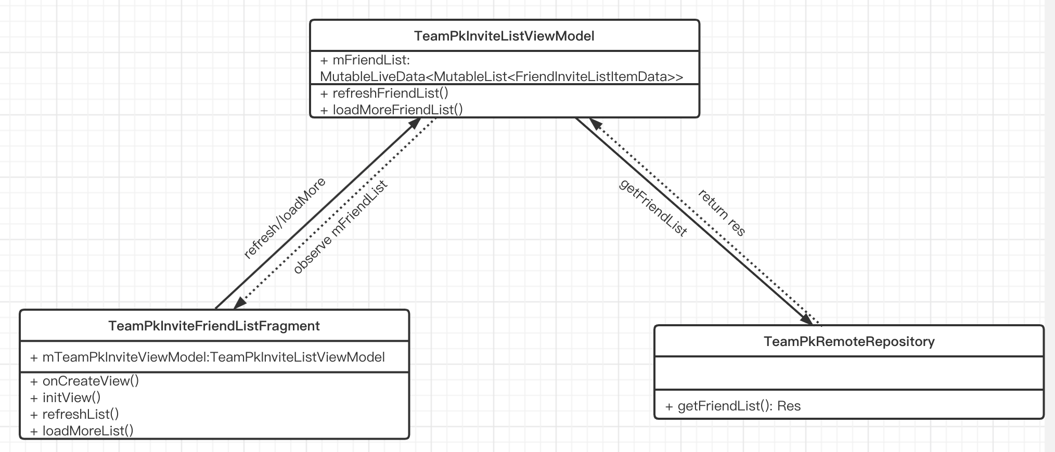
开始拥抱MVVM
介绍完各种利器之后，只要我们使用ViewModel、LiveData、Lifecycle、协程就能够开始大胆拥抱MVVM了，下面举一个Bigo Live的MVVM例子，这里拉取好友列表的逻辑就采用了MVVM的分层：
一、代码分层

Slide 23
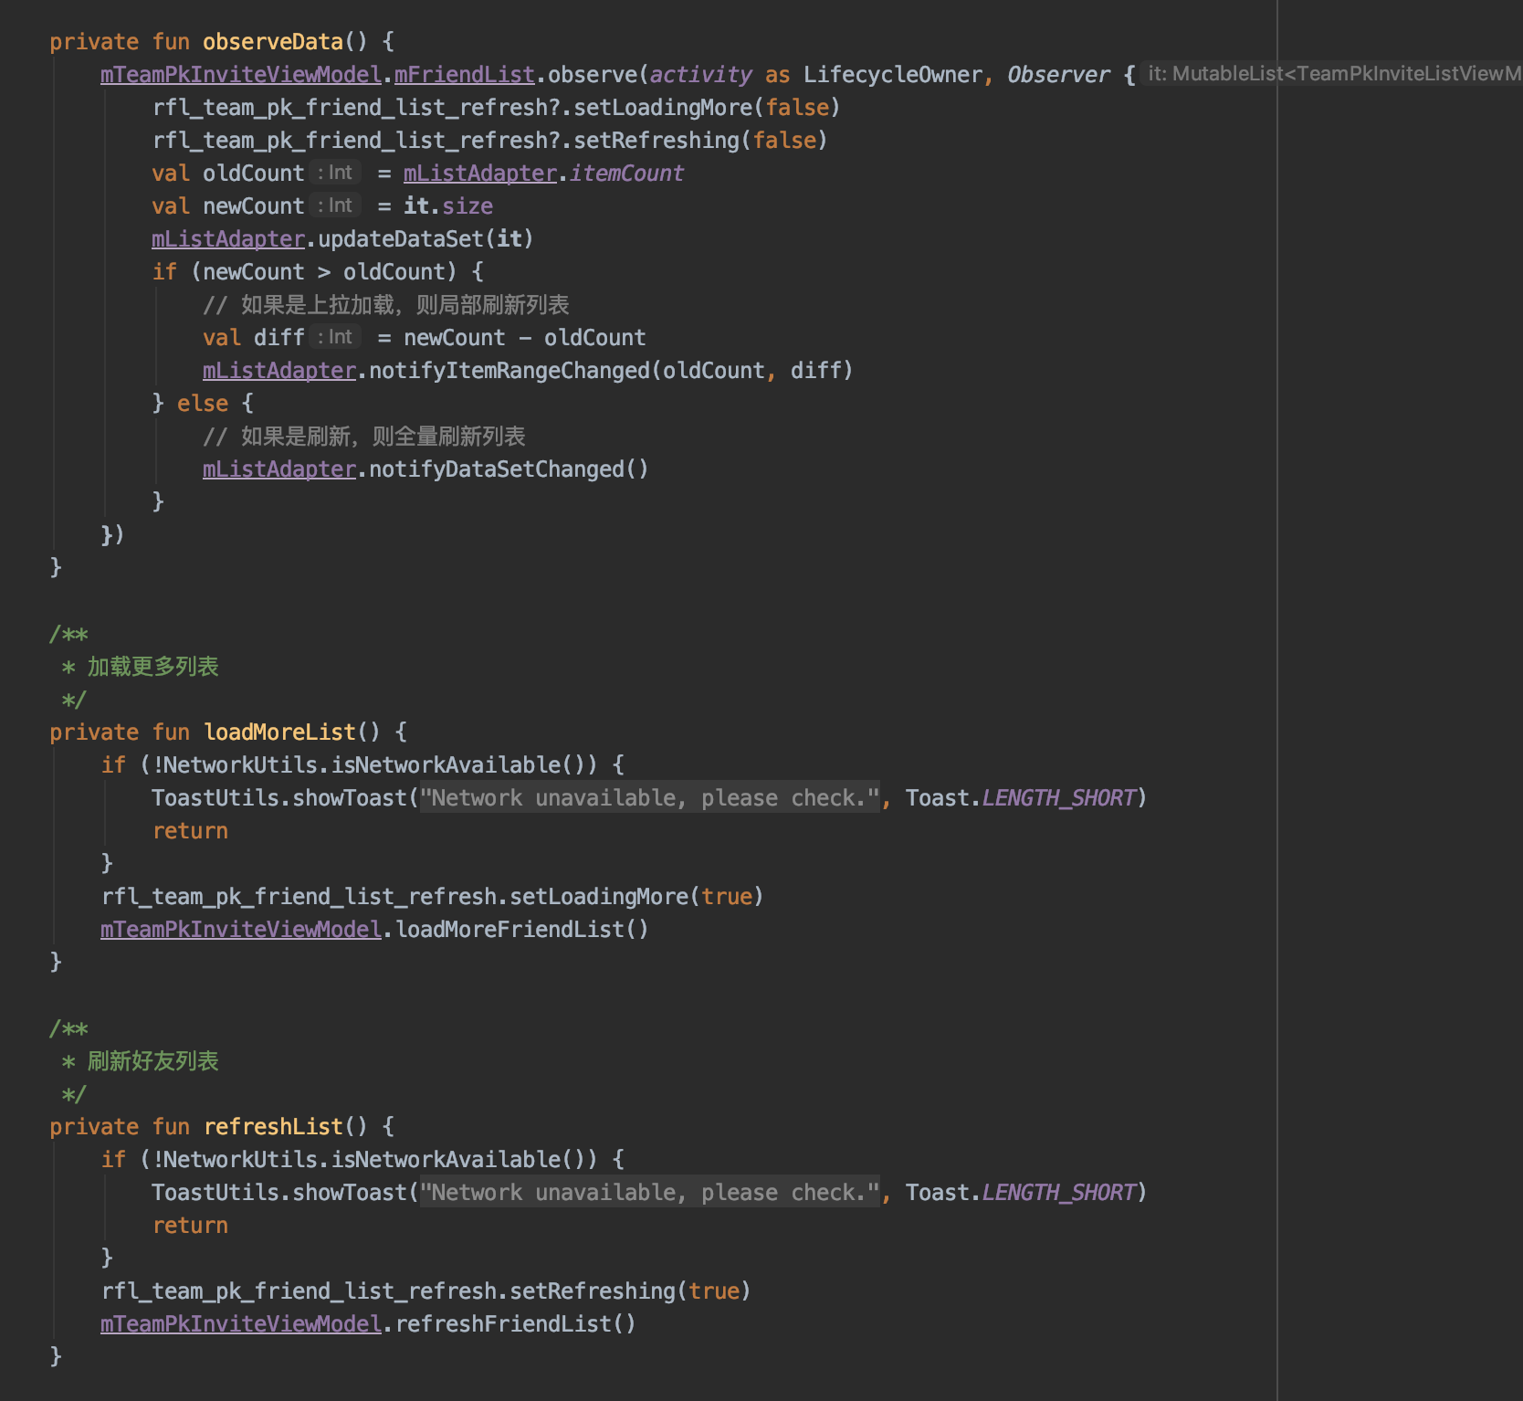
开始拥抱MVVM
二、View层代码实现
observerData：监听ViewModel的LiveData，在有数据变化时更新UI
loadMoreList：调用ViewModel的loadMoreList，具体的业务逻辑放到ViewModel实现
refreshList：调用ViewModel的refreshList，具体业务逻辑放到ViewModel实现
Notes:
贴出关键的代码

Slide 24
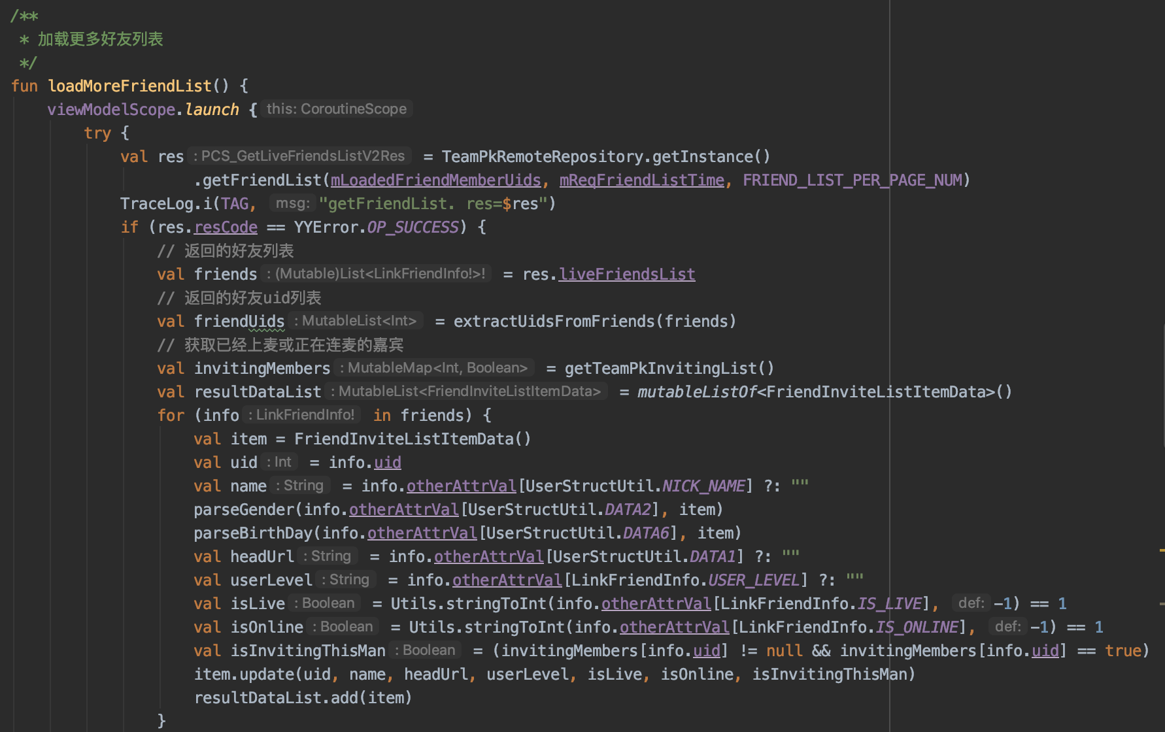
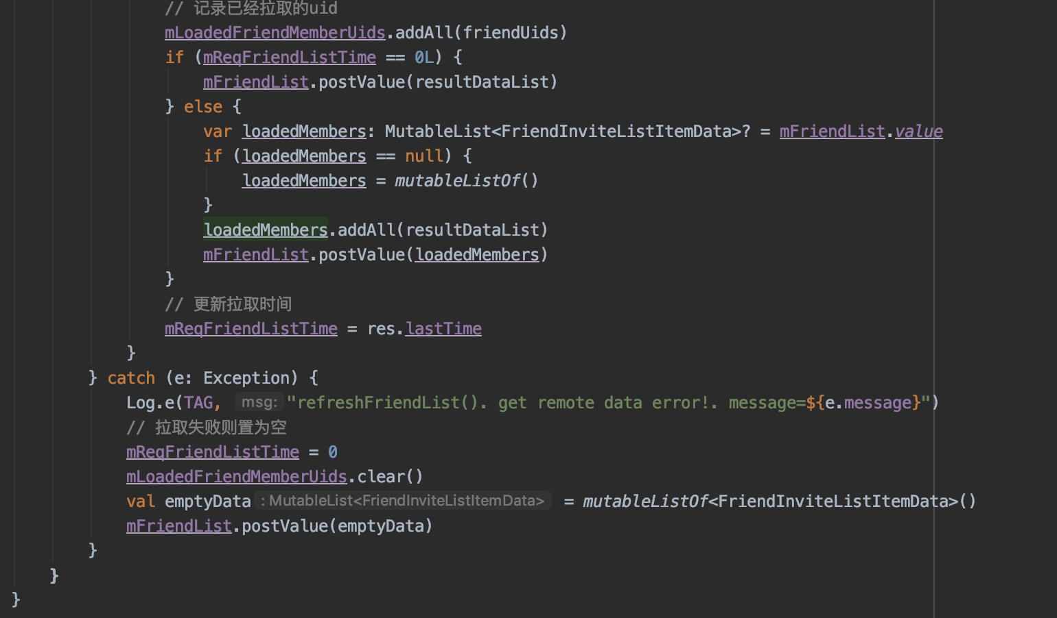
开始拥抱MVVM
三、ViewModel层代码实现
Notes:
贴出关键的代码

Slide 25
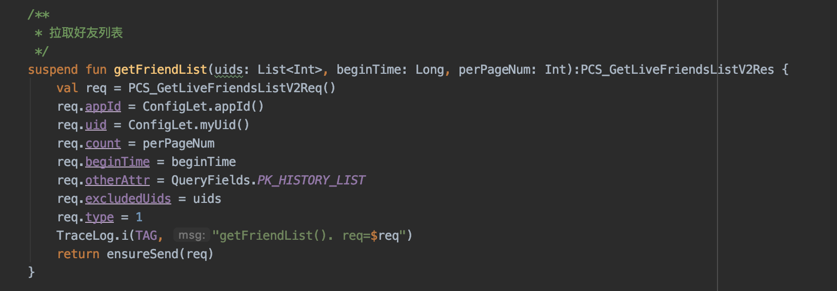
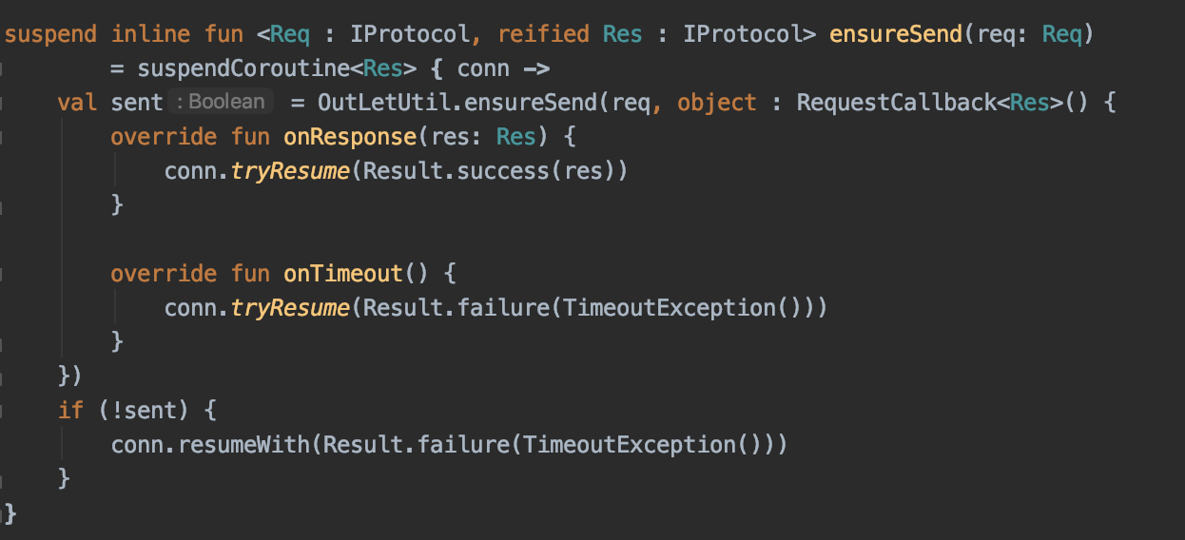
开始拥抱MVVM
四、Model层代码实现
Notes:
Ensuresend通过协程方式把异步代码改为串行代码返回结果给ViewModel。

Slide 26
4
一千个”MMVM”
PART
对比不同的MVVM实现框架

Slide 27
不同的MVVM实现框架
刚开始看不同的MVVM框架时，会有一种“一千个人有一千个哈姆雷特”的感觉，感觉每个实现对MVVM的理解都会有偏差，不过深入了解之后，发现其实大家整体思想还是差不多，都是在ViewModel+LiveData+Lifecycle加上一些其他工具来实现，其实框架没有唯一的标准，只有符合实际业务开发的框架才是好的框架。
我们可以通过了解不同的实现，来选择到底什么是适合我们项目使用的，并整合出属于自己的一套框架。
框架 | 介绍 | 实现方式
Jetpack-MVVM-Best-Practice | 掘金某自称MVVM最佳实践的开源框架Demo | ViewModel+LiveData+单例Repository+DataBinding（VM通过监听Model的LiveData感知数据变化）
Todo-app | Google开源的Android架构app demo | ViewModel+LiveData+单例Repository+DataBinding+封装ViewModelFactory便于在任何地方获取ViewModel实例。 ViewModel持有一个处理事件的LiveData，用以不同的View层之间的通信。
iosched | Google IO大会的应用app，采用了MVVM的架构。 | ViewModel+LiveData+Daager-Android实现
archdemo | 竞品目前使用的MVVM架构 | ViewComponent+ViewModel+LiveData+共享ViewModel实现模块通信+自定义ActionViewModel默认有一个事件处理的LiveData

Slide 28
5
如何落地MVVM？
PART
探讨如何实现符合BIGO LIVE业务的MVVM架构

Slide 29
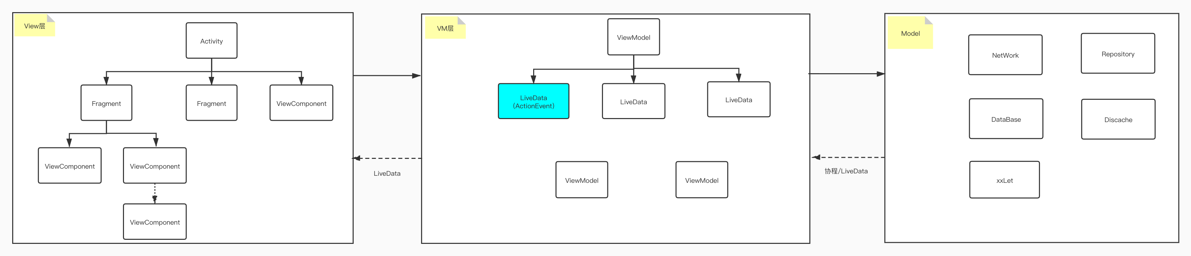
探索适合自己的MVVM框架
参考架构
核心原则/终极目标：让每一个层都保持单一职责，保持层内高内聚，层间低耦合。
开发通用的代码框架：根据M、V、VM分别抽取一套架构代码以便上层业务快速开发，尽可能做到简单明了、方便，不需要上层了解太多实现逻辑。（@张进）
制定开发规范：可以讨论定制开发规范，让大家的代码都保持比较一致的风格，对代码review非常有用。相关规范@林伟之前有分享过，这里不赘述，不过搭建框架的时候也需要明确我们自己项目的开发规范。
Model层的封装：由于Google官方没有提供Model层相关的工具，所以Model层如果不规范起来的话比较容易导致野蛮生长，有时为了方便甚至直接View层直接调用ProtoSourceHelper.getInstance().ensureSend就搞定了，所以还是建议抽取比较薄的一层出来进行数据处理，至于数据来自于哪里，就可以在里面实现。
不同Component的UI交互：在MVVM里面，由于Component之间拿不到之间的相互引用，所以要想实现UI之间的通信，可以通过共享VM的原理，然后在里面定义ActionEvent，比如说有时ComponentA想要打开ComponentB的一个Dialog，通过共享VM，我们就可以在ComponentA拿到B的ViewModel，然后改变它的ActionEvent（LiveData），ComponentB由于监听了这个ActionEvent，于是便出发了它的UI改变。这种方式也是更加符合MVVM的数据驱动UI的思想。
Notes:
核心原则/终极目标：让每一个层都保持单一职责，保持层内高内聚，层间低耦合。
开发通用的代码框架：根据M、V、VM分别抽取一套架构代码以便上层业务快速开发，尽可能做到简单明了、方便，不需要上层了解太多实现逻辑。（@张进）
制定开发规范：可以讨论定制开发规范，让大家的代码都保持比较一致的风格，对代码review非常有用。相关规范@林伟之前有分享过，这里不赘述，不过搭建框架的时候也需要明确我们自己项目的开发规范。
Model层的封装：由于Google官方没有提供Model层相关的工具，所以Model层如果不规范起来的话比较容易导致野蛮生长，有时为了方便甚至直接View层直接调用ProtoSourceHelper.getInstance().ensureSend就搞定了，所以还是建议抽取比较薄的一层出来进行数据处理，至于数据来自于哪里，就可以在里面实现。
不同Component的UI交互：在MVVM里面，由于Component之间拿不到之间的相互引用，所以要想实现UI之间的通信，可以通过共享VM的原理，然后在里面定义ActionEvent，比如说有时ComponentA想要打开ComponentB的一个Dialog，通过共享VM，我们就可以在ComponentA拿到B的ViewModel，然后改变它的ActionEvent（LiveData），ComponentB由于监听了这个ActionEvent，于是便出发了它的UI改变。这种方式也是更加符合MVVM的数据驱动UI的思想。

Slide 30
参考资料
1、如何构建Android MVVM 应用框架（美团技术团队）
2、Jetpack应用架构指南
3、MVVM 架构参考
4、MVVM框架统一
5、是让人耳目一新的 Jetpack MVVM 精讲啊！
6、依赖注入神器：Dagger2详解系列
源码；
1、databinding-samples
2、LiveEventBus
3、iosched
4、Jetpack-MVVM-Best-Practice
5、Todo-app
6、archdemo

Slide 31
THANK YOU

